Slide 1
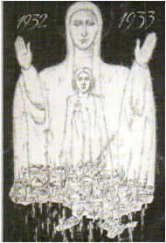
Всеукраїнський інтерактивний конкурс “МАН-ЮНІОР ДОСЛІДНИК”
Номінація: Історик-Юніор
Геноцид як феномен ХХ сторіччя
“ВІЙНА БЕЗКРОВНА НЕ МЕНШ ЖОРСТОКА”

Slide 2
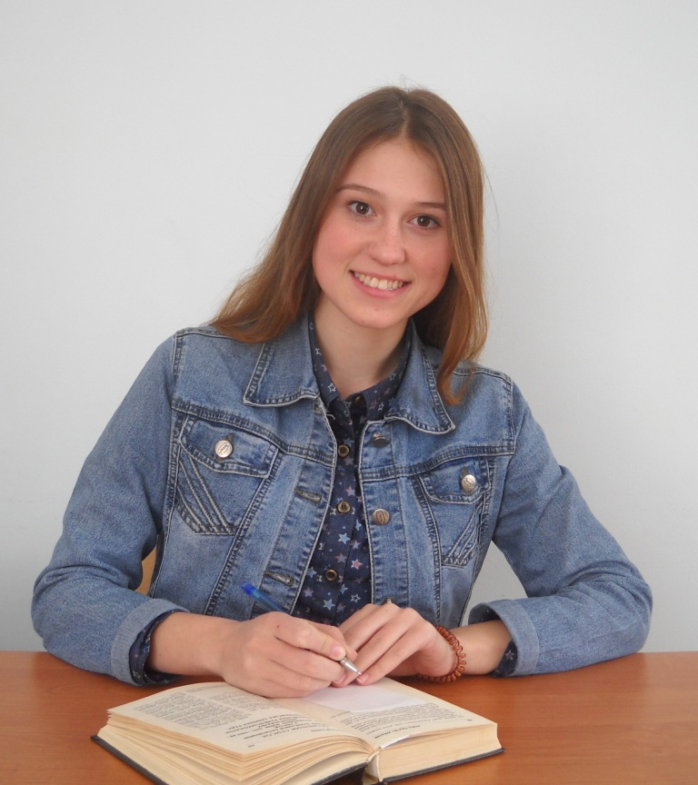
Скотаренко Олена Анатоліївна, Зачепилівський районний
Будинок дитячої та юнацької творчості
Зачепилівської районної ради Харківської області, 10 клас
Керівник: Сало Любов Володимирівна, директор Зачепилівського районного Будинку дитячої та юнацької творчості Зачепилівської районної ради Харківської області

Slide 3
Мета роботи: показати демографічну катастрофу українського села, викликану Голодомором, що його організувала комуністична більшовицька влада. Радянській владі заважала національна самобутність села, як хранителя українських звичаїв, мови, моральних цінностей, як джерела українського національного відродження.

Slide 4
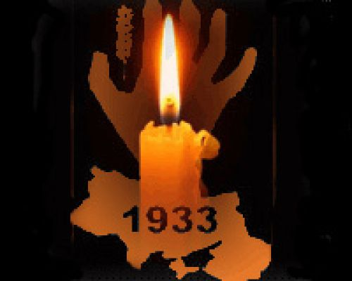
Штучний голод 1932-1933 років був заподіяний насильницькою масовою колективізацією, сталінською політикою розкуркулювання, горезвісними хлібозаготівлями, «чорними дошками» і «червоним терором».

Slide 5
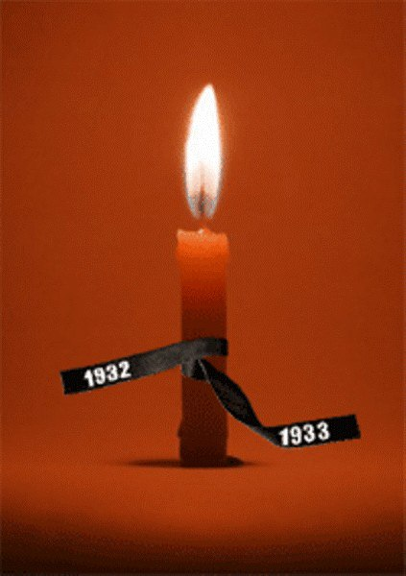
З прийняттям Закону України «Про Голодомор 1932-1933 років в Україні» (2006 р.) події цього періоду отримали офіційну назву «Голодомор».

Slide 6
На цей час зібрано багато спогадів людей, які пережили 1933 рік, є певна статистика того періоду. Відповідно до цієї статистики ніби смертоносний ураган пройшовся по Зачепилівщині!

Slide 7
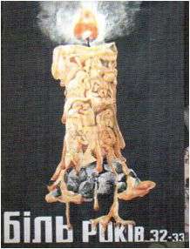
Помирали щодня, інший раз по кілька чоловік із сім’ї. У селі Леб’яжому 27-го травня померли 14 чоловік, 28-го - 13. Жахлива картина розкривається по Руському Орчику, викосивши за один тільки рік 657 чоловік. Тут навіть офіційних бланків не вистачило, аби на кожного завести документ про смерть – складали просто списки. Ось і за травень один такий зберігся, в якому 193 прізвища… Курбатов Петро Єфремович (7 років), Курбатов Марк Єфремович (9 років) , Курбатов Павло Єфремович (23 роки), Воронов Сергій Мойсейович (40 років), Воронова Ольга Сергіївна (10 років), Воронова Марія Сергіївна (10 років)… Протягом року день у день помирали люди. Знов-таки лише за травень не стало 144 чоловіки до 55-ти років. 67 дітей до 16-ти. Це із 193 померлих. Людське життя тоді аж нічого не коштувало, і мерців було більше, ніж живих по селах залишалося.

Slide 8
У Зачепилівському відділі реєстрації актів цивільного стану збереглися деякі книги реєстрації померлих у 1933 році, завдяки чому можна було встановити імена деяких з них, але ж не всі архіви збереглися, і багато жертв так і залишаться назавжди безіменними, бо не лишилося вже навіть тих, хто б міг згадати про них. Цифри, наведені в таблиці, можуть дати деякі уявлення про масштаби трагедії:
Назва сільської ради | Кількість померлих у 1933 році | Кількість загиблих у роки Другої світової війни (за період 1941-1945 років)
Зачепилівська | 212 | 999
Бердянська | 192 | 366
Забаринська | 75 | 297
Леб’язька | 888 | 350
Малоорчицька | 1189 | 574
Миколаївська | 363 | 343
Новомажарівська | 640 | 490
Руновщинська | 497 | 415
Сомівська | 372 | 404
Чернещинська | 635 | 472
 | 5063 | 4710

Slide 9
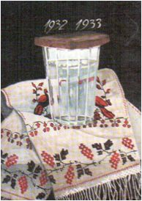
За один рік у Зачепилівському районі померло більше людей, ніж за чотири роки Другої світової війни.

Slide 10
Голодомор – не історична минувшина, а глибока демографічна і духовна рана, що нестерпним болем пронизує нашу історичну пам'ять.

